Slide 1
第九章 虚拟内存（一）
虚拟存储技术
苏州大学计算机科学与技术

Slide 2
背景
代码必须装入内存才能执行，但是并不是所有代码必须全部装入内存
  错误代码
  不常用的函数
  大的数据结构

Slide 3
程序部分装入优点
局部性原理：一个程序只要部分装入内存就可以运行
  整个程序不是同一时间都要运行
程序部分装入技术优点
  进程大小不再受到物理内存大小限制
  每个进程需要的内存更小
  更多进程可以并发运行
  I/O更少

Slide 4
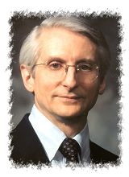
局部性原理
1968年，Denning指出：程序在执行时将呈现出局部性规律，即在一较短的时间内，程序的执行仅局限于某个部分；相应地，它所访问的存储空间也局限于某个区域
  程序执行时，除了少部分的转移和过程调用外，在大多数情况下仍然是顺序执行的
  过程调用将会使程序的执行轨迹由一部分区域转至另一部分区域，过程调用的深度一般小于5。程序将会在一段时间内都局限在这些过程的范围内运行
  程序中存在许多循环结构，多次执行
  对数据结构的处理局限于很小的范围

Slide 5
虚拟内存技术
虚拟存储技术：当进程运行时，先将其一部分装入内存，另一部分暂留在磁盘，当要执行的指令或访问的数据不在内存时，由操作系统自动完成将它们从磁盘调入内存执行。
虚拟地址空间：分配给进程的虚拟内存
虚拟地址：在虚拟内存中指令或数据的位置
虚拟内存：把内存和磁盘有机结合起来使用，得到一个容量很大的“内存”，即虚存

Slide 6
虚拟内存
虚拟内存—区分开物理内存和用户逻辑内存
  只有部分运行的程序需要在内存中
  逻辑地址空间能够比物理地址空间大
  允许多个进程共享同一地址空间
  允许更有效的进程创建

Slide 7
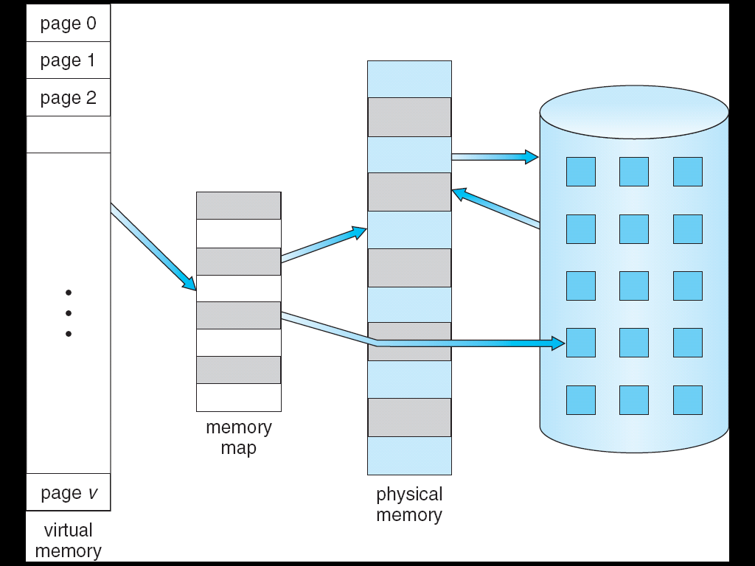
虚拟内存大于物理内存
虚拟存储器的大小由2个因素决定：
1、操作系统字长
2、内存外存容量和

Slide 8

使用虚拟内存的共享库

Slide 9
写时复制（Copy-on-Write）
写时复制允许父进程和子进程在初始化时共享页面
  如果其中一个进程修改了一个共享页面，会产生副本
  更加高效
  应用在Windows XP，Linux等系统
vfork：fork()变形，不使用写时复制

Slide 10


写时复制例子

Slide 11
虚拟内存的实现
虚拟内存能够通过以下手段来执行实现:
  虚拟页式（虚拟存储技术+页式存储管理）
  虚拟段式（虚拟存储技术+段式存储管理）
虚拟页式有两种方式
  请求分页（ Demand paging ）
  预调页（Prepaging）

